Slide 1
授業における情報システム利用の基礎
情報基盤センター 柴山悦哉

Slide 2
シナリオ
uteleconとサポート窓口の紹介
まずUTokyo Accountというものがあります
（UTASにシラバスを書きます）
ZoomにサインインしてURLを作ります
ZoomのURLをITC-LMSに載せます
ITC-LMSでは教材配布とか課題のやり取りもできますのでどんどん使ってください

Slide 3
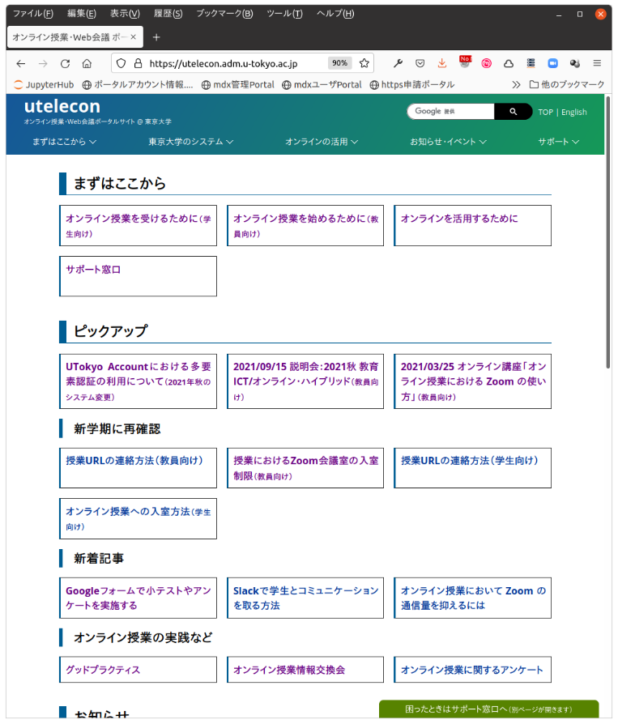
疑問? ⇒まずはuteleconをご覧ください
様々な情報を https://utelecon.adm.u-tokyo.ac.jp/ へ集約しています
あれどうすんだっけ?は検索ボックスで
初めての先生必見
学期開始前にチェック

Slide 4
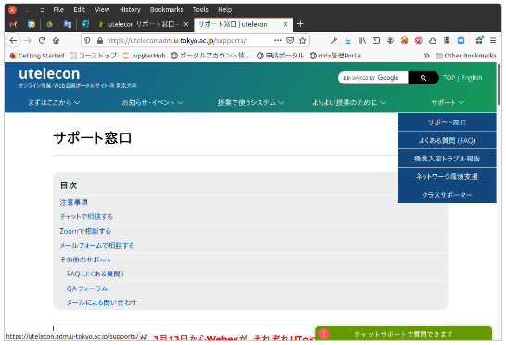
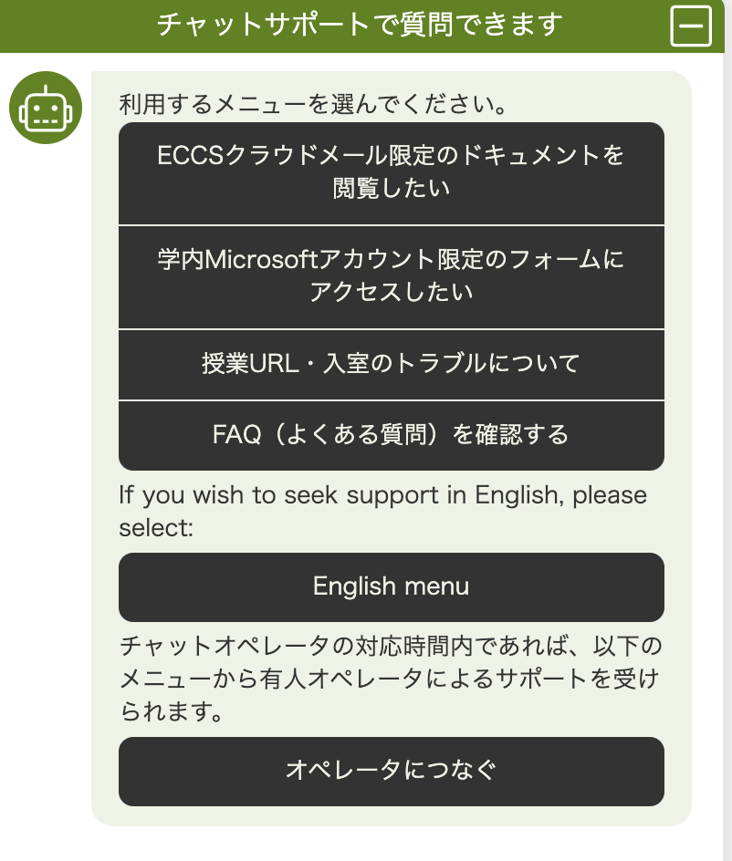
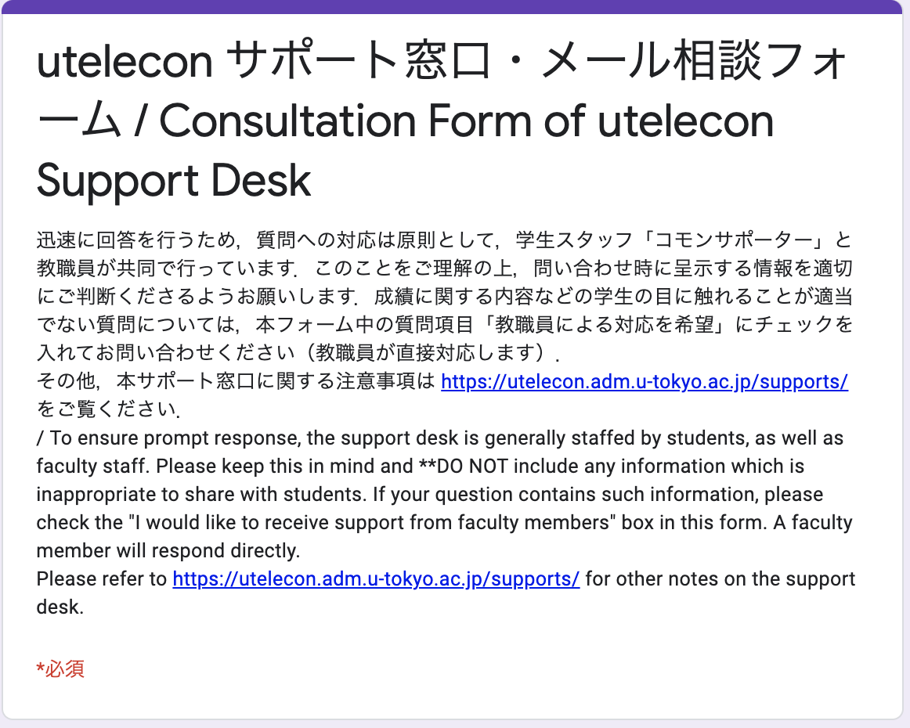
質問? サポート窓口
チャット, Zoom, メール送信フォームで質問できます
学生サポータが活躍しています
内容上, 学生への相談が適切でない場合, フォームで「教職員による対応希望」にチェック

Slide 5

授業関連の情報システム概要
Google以外はUTokyo Accountだけで使える
= 認証の統一・連携（シングルサインオン、Single Sign-On, SSO）
UTAS
ITC-LMS
Microsoft 365
Google Workspace
Zoom
WebEx
要有効化
UTokyo Account

Slide 6
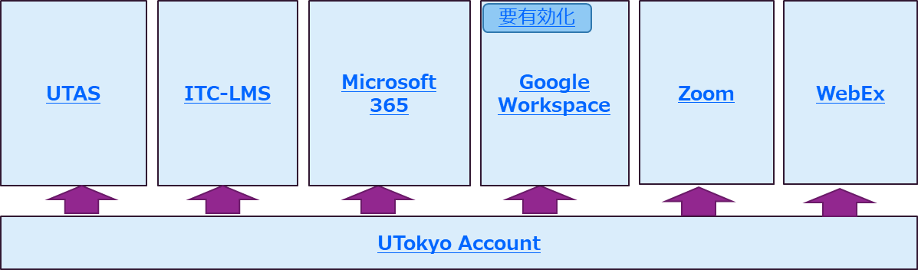
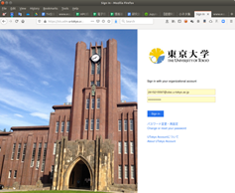
UTokyo Account
「はじめにUTokyo Accountありき」
どこかにサインインしようとしてこの画面になったらそれはUTokyo Accountでサインイン（SSO）しようとしている印
通称「安田講堂」
⎯ 画面
⎯ に飛ばされる
スマホだと安田講堂の絵は出ませんが

Slide 7
UTokyo Account
パスワードの初期化（LADP Manager）
多要素認証を推奨する
@utac.u-tokyo.ac.jp が必要な場合，あってもなくても良い場合，あってはいけない場合について

Slide 8
非常勤の場合
常勤・非常勤問わず、授業に必要ならば割り当てるのが基本です
非常勤（又はアレンジご担当）の先生へ：必要なのに割り当てられていないということがあったら、事務へご連絡ください
必要な例：シラバス登録、成績をつける、LMSで課題を出す、Zoom授業をホストする、etc.
不要な例：ホストの先生に招かれてゲスト講演をする（だけ）
専攻・部局事務のみなさま：必要な先生には割り当てるようお願いします

Slide 9
UTAS
UTAS
ITC-LMS
Microsoft 365
Google Workspace
Zoom
WebEx
要有効化
UTokyo Account

Slide 10
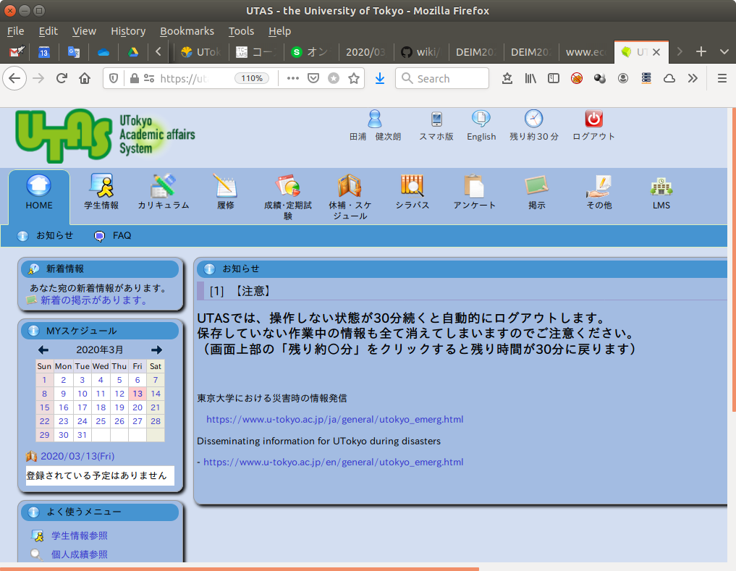
UTAS
学務システム
ログイン
https://utas.adm.u-tokyo.ac.jp/
UTokyo Account で
教員
シラバス登録
成績登録
学生
シラバス検索・閲覧
履修登録
成績確認

Slide 11
UTAS
シラバス登録

Slide 12
Zoom
サインイン
方法1がどう見ても簡単
UTAS
ITC-LMS
Microsoft 365
Google Workspace
Zoom
WebEx
要有効化
UTokyo Account

Slide 13
Zoomサインイン方法1
東大用Zoomページ https://u-tokyo-ac-jp.zoom.us/profile にアクセス
注：すでに別のアカウントでsign inしていたら一度sign outしてやり直し

Slide 14
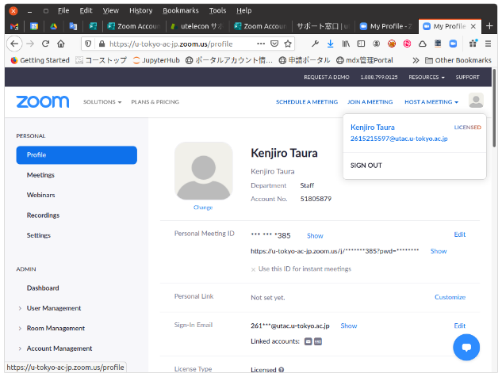
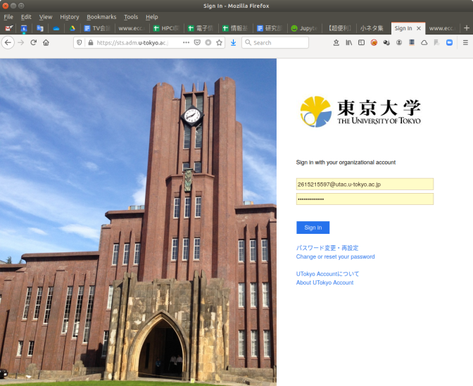
サインイン方法1: 流れ
A. スタート
https://u-tokyo-ac-jp.zoom.us/profile
（または https://u-tokyo-ac-jp.zoom.us/ →Configボタン）
D. (sign in成功)
C.
入力: UTokyo Account名、パスワード

Slide 15
Zoom
他のサイイン方法もあります
ミーティングの設定

Slide 16
ITC-LMS
オンライン授業の URL を作成したら，ITC-LMS に掲載して，学生に周知する
教材配布，レポート回収，小テストなどにも使える
UTAS
ITC-LMS
Microsoft 365
Google Workspace
Zoom
WebEx
要有効化
UTokyo Account

Slide 17
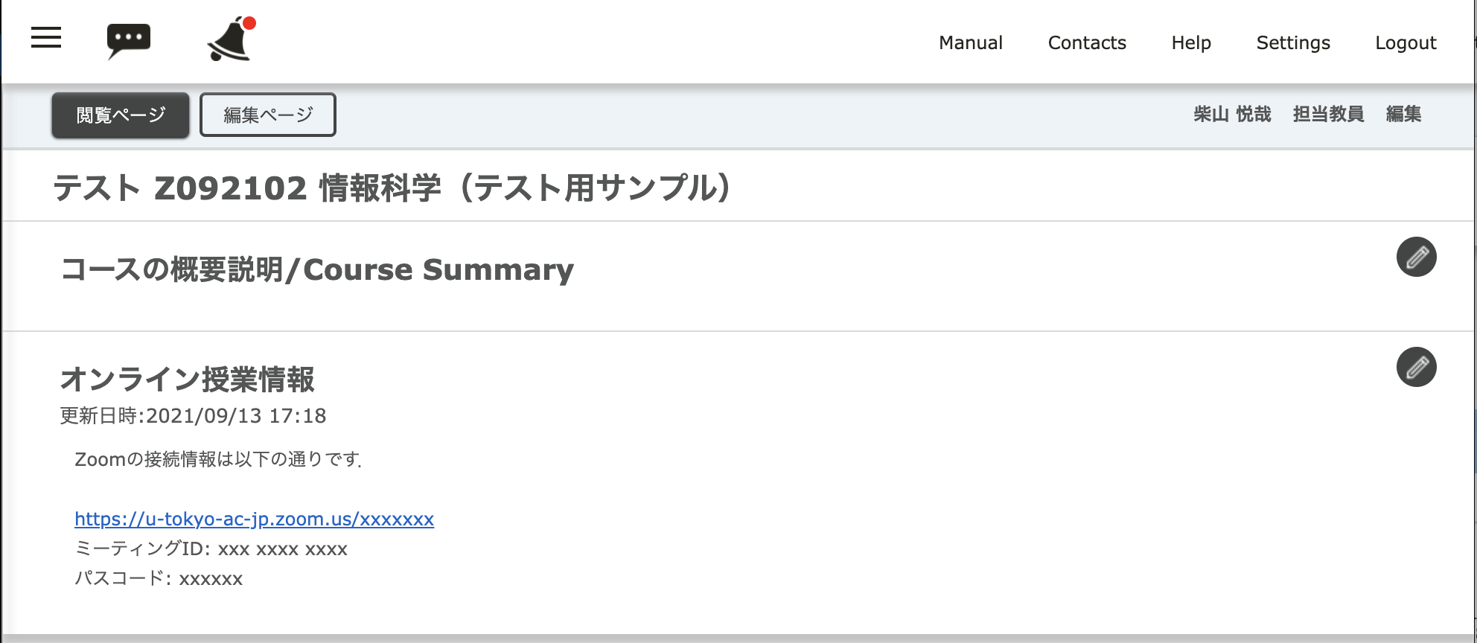
オンライン授業URL掲載
「URLのリンク化」，「ミーティングIDとパスワードの掲載」という要望もある
参考: https://utelecon.adm.u-tokyo.ac.jp/faculty_members/url
教員画面は
編集機能つき

Slide 18
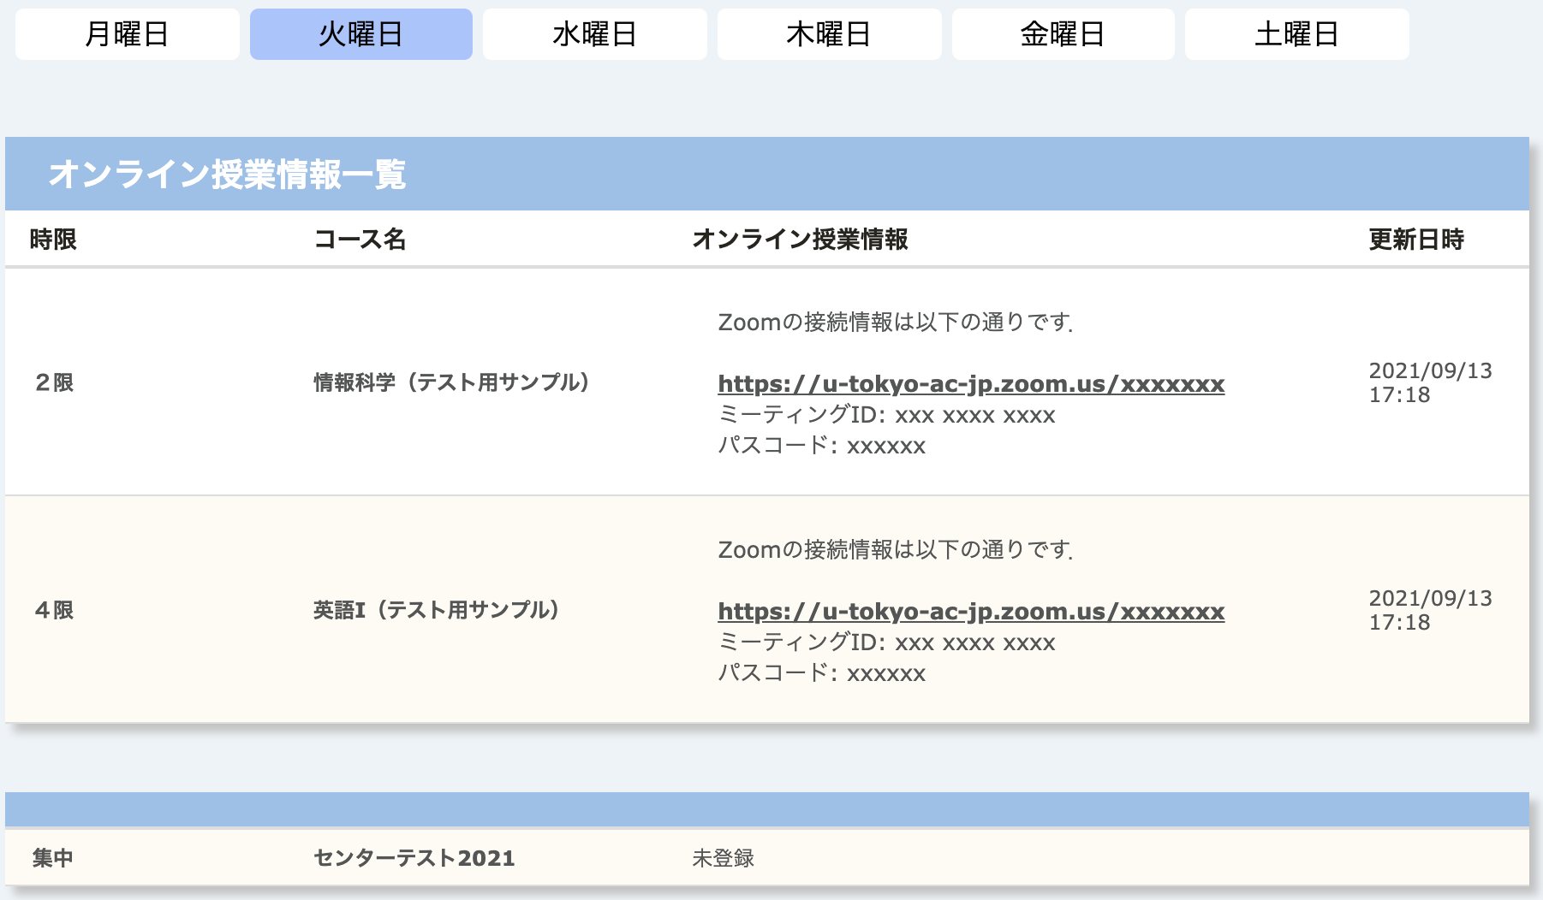
オンライン授業URL掲載
学生画面にはオンライン授業情報が一覧表示される

Slide 19
ITC-LMS で何ができるか？ (1/3)
一般的なコミュニケーションの支援
お知らせ（教員→学生）
メッセージ（学生→教員）
オンライン掲示板（学生⇄教員，学生⇄学生）
授業に特有の情報の受け渡し
教材配布
レポート回収とそれに対する採点結果等の配布
小テスト
出席確認
その他
アンケート

Slide 20
ITC-LMS で何ができるか？ (2/3)
Sセメスターで各機能を利用したコースの割合

Slide 21
ITC-LMS で何ができるか？ (3/3)
アクセスの制限
UTokyo Account 保有者のみ利用可能
i.e. 本学構成員以外はログインできない
UTokyo Account 保有者でも，参加登録したコース以外のコンテンツには，ほとんどアクセスできない
各コースの「概要」と「オンライン授業情報」は例外
学生の閲覧・投稿履歴の確認

Slide 22
学生の教員に対する要望
単位は不要だが聴講したい
担当教員と連絡を取りたい
利用方法を統一して欲しい

Slide 23
単位は不要だが聴講したい (1/4)
コロナ前なら履修登録しなくても，教室で配布資料を受け取れた
ITC-LMS 経由で資料を見るためには，履修登録または仮登録が必要

Slide 24
単位は不要だが聴講したい (2/4)
デフォルトでは，履修登録期間中は仮登録・自己登録を許可，その後は不許可
履修登録期間終了後に「使えなくなった」という問い合わせが多い
学生の登録方法 | 参加開始時期 | 参加の可否
UTASで履修登録 | 登録の翌日 | 必ず参加可
ITC-LMSで教員が登録 | 即日(*) | 仮登録を許可すると参加可 不許可に変更で参加取り消し
ITC-LMSで自己登録 | 即日(*) | 仮登録と自己登録を許可すると参加可 不許可に変更で参加取り消し
(*) 即時ではない

Slide 25
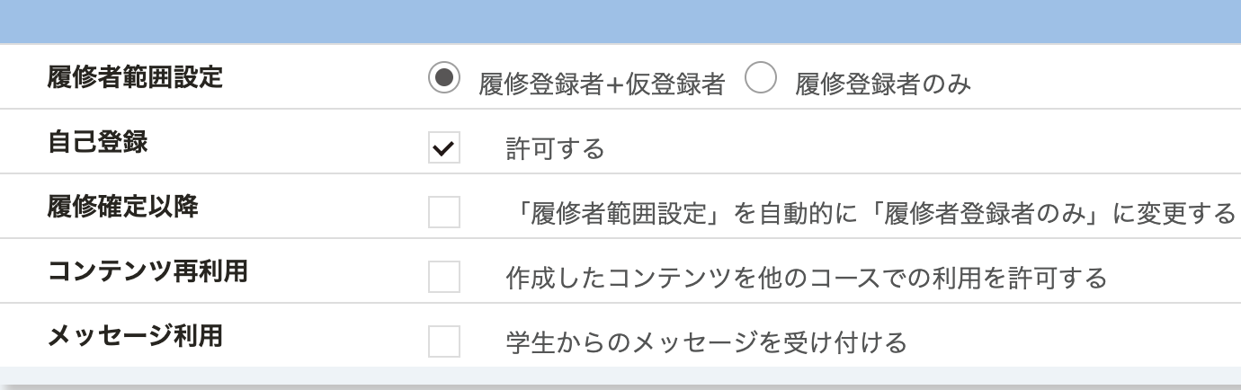
単位は不要だが聴講したい (3/4)
履修期間中は，仮登録・自己登録を許可するのがお勧め
履修期間後も登録を認めて欲しいという要望が多い
仮登録を認める
チェックを外すと履修登録期間後も仮登録を認める
自己登録を認める

Slide 26
単位は不要だが聴講したい (4/4)
以下のグラフは，履修登録後の自己登録を認める科目の比率
A-Lは，教養学部前期課程と後期課程10学部を匿名化したもの

Slide 27
担当教員と連絡を取りたい (1/3)
「お知らせ」機能は多用するが，「メッセージ」機能はオフにしている教員が多い

Slide 28
担当教員と連絡を取りたい (2/3)
ITC-LMS のお勧め設定
メッセージを有効化
学生が教員のメールアドレス等を知らなくても「学生→教員」の連絡が可能になる
教員は，送信者を把握できる
（注）教員が学生からのメッセージを見ない可能性を減らすため，初期設定では無効化してある
学生連絡用に掲示板を開設
担当教員が（原則として）見るか見ないかを宣言しておいた方が良い
匿名アンケートの設定
シャイな学生から率直な意見を聞きたい時に有効

Slide 29
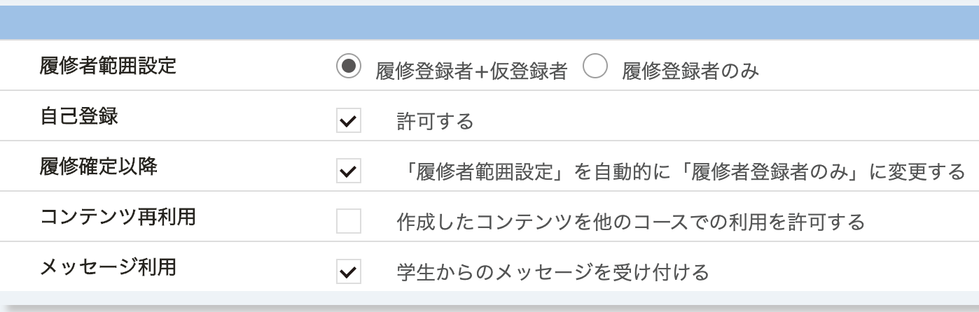
担当教員と連絡を取りたい (3/3)
ここをチェック

Slide 30
利用方法を統一して欲しい
多くの授業を履修している学生は，以下のような不満を抱きやすい
オンライン授業 URL の掲載場所が，UTASのシラバス，ITC-LMSのオンライン授業欄やお知らせなど，授業によって異なる
教材の配布方法やレポートの提出先が，ITC-LMS，Google Classroom，GoogleやMSのドライブやフォームなど，授業によって異なる
教員でも，もし学生のレポートが，ITC-LMSの課題・掲示板・メッセージ，メール，各種クラウドドライブ，レポートボックスなどからバラバラに来たら，嫌な思いをするのではなかろうか

Slide 31
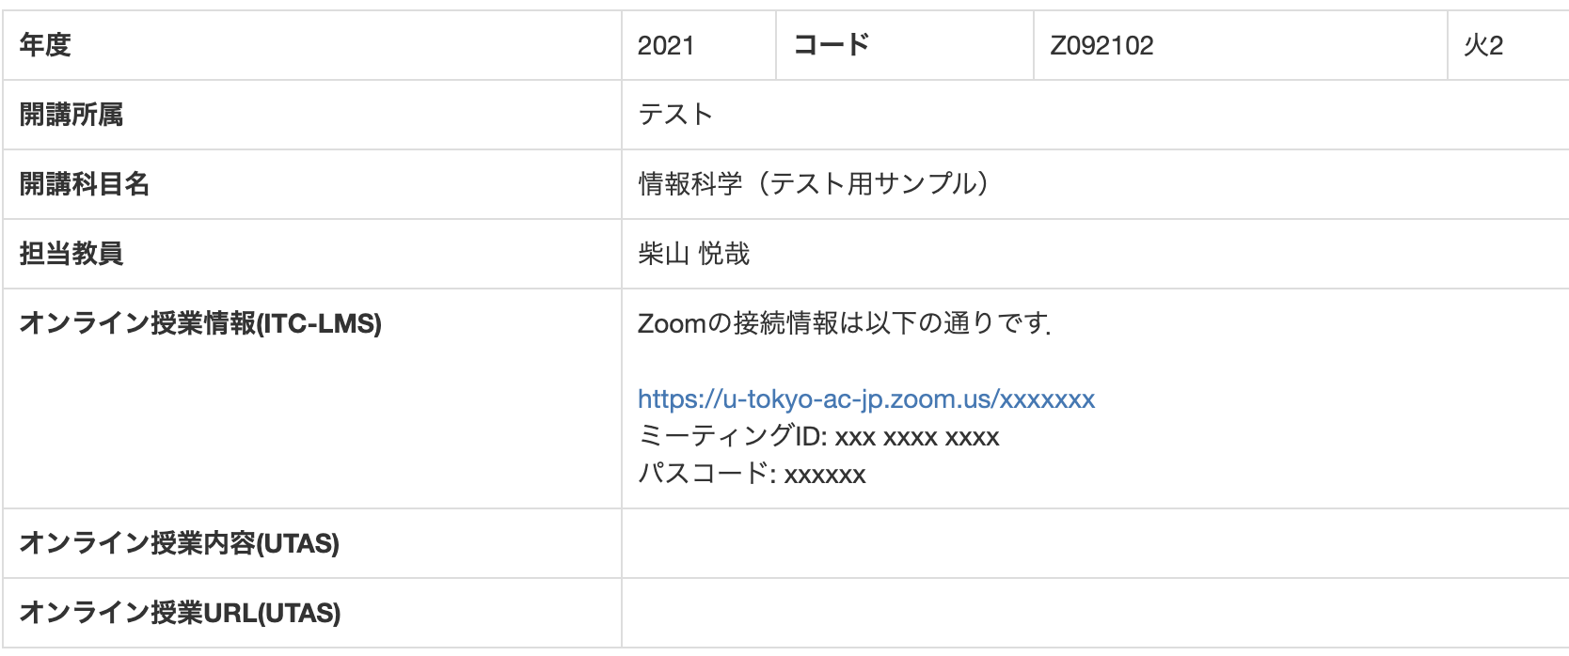
オンライン授業URL掲載場所 (4/5)
東京大学オンライン講義検索（UTAS-ITC-LMS(UTIL) Lite）でも閲覧できる

Slide 32
オンライン授業URL掲載場所 (5/5)
ITC-LMSの「オンライン授業情報」欄に入力箇所を統一した場合，UTAS の記入欄をどうすべきか？
空白にしておく
ITC-LMSへのリンクを載せる
リンクの情報はITC-LMSの
コースのページの下の方にある

Slide 33
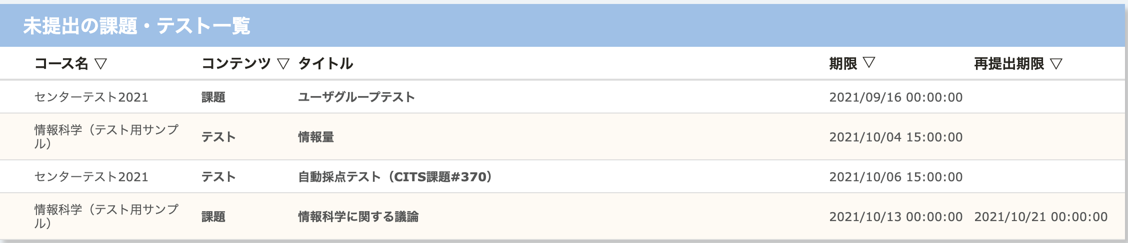
課題やテストの出題方法 (1/2)
学生画面には，提出すべき課題と受験すべきテストが一覧表示される
学生はここで締切確認する可能性が高い

Slide 34
課題やテストの出題方法 (2/2)
前ページの一覧に載ると，学生は予定を立てやすい
したがって，ITC-LMS で出題するのがお勧め
課題・テストの期限は，学生に連絡した締切と一致させるのが原則
レポートの提出遅れを許したい場合
「期間後の提出」を「可」に設定する or
「再提出期限」を設定する
テストの受験の遅れを許したい場合
テストのコピーを作り，期限を変えてもう一度出題
コピーを作るには「テンプレート登録」＆「テンプレートから読み込む」を使うか，「過去のコンテンツをインポート」を使うと良い

Slide 35
その他の注意事項
情報更新の遅延
UTAS の古い科目情報
コースのグルーピング
テストの自動採点
課題提出締切時刻

Slide 36
情報更新の遅延
瞬時には反映されない操作・動作もある
UTAS での履修登録が ITC-LMS に反映されるのは翌日
ITC-LMS での担当教員，TA，履修者の登録が反映されるのは，登録された人が次回 ITC-LMS にログインしたとき
教材や課題の登録が，学生にメール・LINEで通知されるのは1日に1回（午前7時台）のみ
🙇‍♂️

Slide 37
UTAS の古い科目情報
UTAS に科目が登録されると，セメスター・タームが始まる約1ヶ月前から ITC-LMS で対応するコースが使えるようになる
今日現在，Aセメスター・A1タームのコースは使えるが，A2タームのコースは使えない
その後，UTAS で，開講される曜限が変更されたり，削除されたりしても，ITC-LMS 上の古い情報を反映したコースは消えない
仮に，既に使われているコースを消すと，設定情報や登録されたコンテンツも同時に消える
🙇‍♂️

Slide 38
コースのグルーピング
複数看板の科目として UTAS に登録されている場合，デフォルトで，対応するすべてのコースが一つにまとめられる
教材，課題等の登録を1回行えば，全科目の履修生に情報が伝わる
なお，学生には，それぞれの履修コースが見える
それ以外の場合でも，自分が担当する複数のコースを一つにまとめることができる
ただし，履修生の重複があったり，複数コースに既にコンテンツが登録されている場合には，まとめることができない
🙇‍♂️

Slide 39
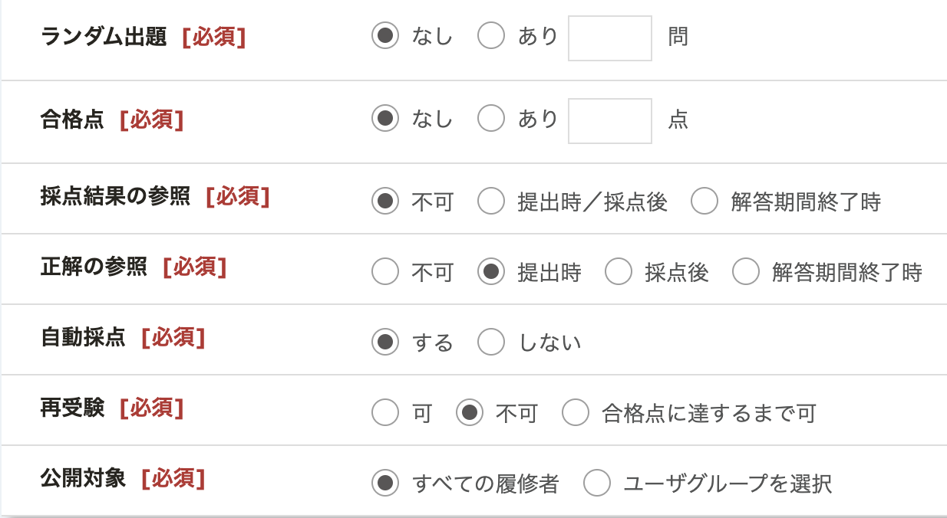
テストの自動採点
選択式・穴埋め式のテストは自動採点可能
ただし，穴埋め式の自動採点は，余計な空白文字が1個あるだけで不正解になる
手動での訂正は，GUIでも，Excelファイルのダウンロード＆アップロードでも可能
🙇‍♂️

Slide 40
課題提出締切時刻
以下の表は，2021年度Sセメスターの課題の締切時刻トップ10
昨年度同様 00:00 締切りが非常に多い
00:00は「締切の日を間違えやすいので止めて欲しい」という声も聞こえてくる
時刻 | 比率 | 時刻 | 比率
00:00 | 41.0% | 23:59 | 3.3%
17:00 | 6.2% | 18:00 | 3.3%
12:00 | 5.8% | 15:00 | 2.6%
13:00 | 4.1% | 23:00 | 2.2%
23:55 | 4.0% | 20:00 | 2.1%

Slide 41
おわりに
2020年度以降，ITC-LMS は，教材配布・レポート提出やコミュニケーションツールとして，1セメスターあたり5,000コース以上で利用されている
ITC-LMS の機能・性能に関するアンケートに，今年は，2,500名近く（主に学生）から回答をいただいた
アンケートの回答も参考にして，機能改善を進める予定です

